Slide 1
Actividad 31-03
Primero

Slide 2

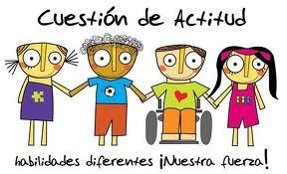

Celebrando la diversidad
Familias, esperando que todos estén muy bien en sus casas, quisiera recordar sobre dos fechas importantes que se concientizan durante estos días. La primera, fue hace unos días atrás, que fue el 21 de marzo en donde se celebró el día internacional del “Síndrome de Down” y el día 2 de Abril se celebra el “Día internacional del Autismo” Dos Fechas importantes para seguir concientizando en nuestra comunidad.

Slide 3

2 de Abril
En todo el mundo se celebra este día, pero ¿cómo se hará en esta ocasión ?
Debido al acontecimiento mundial que está ocurriendo y por la cuarentena que hay en gran parte del mundo, muchas agrupaciones han propuesto decorar las entradas de las casas, balcones o ventanas con distintivos de color azul para concientizar sobre este día. Es por lo anterior, que los invitamos a unirse a esta gran causa con la siguiente actividad.

Slide 4
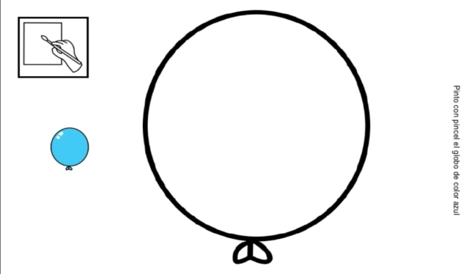
Actividad a realizar
RECUERDA ENVIAR LAS ACTIVIDADES REALIZADAS POR FOTOGRAFÍAS/VIDEOS.
Copia el globo en una hoja blanca o un cartón, para luego pintarlo de color AZUL. Ahora pégalo en la reja o puerta de tu casa, puedes unirse toda la familia y realizar el mismo ejercicio.

Slide 5
Éxito y cariños
Tía Giselle

